Slide 1

肿瘤病因学
复旦大学附属肿瘤医院
泌尿外科 王弘恺
复旦大学上海医学院肿瘤学系

Slide 2
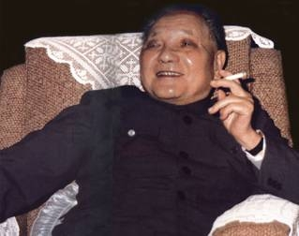
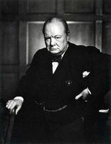
邓小平（1904-2007）
丘吉尔（1874-1965）
Notes:
有时候我们经常会碰到一些特例，比如说我们常说有人不抽烟不喝酒，只活了60岁，有人不仅抽烟甚至烟不离手，但却非常长寿。比如说图中这两位老先生，烟不离手，却非常长寿。要解释这个问题，就得从肿瘤病因学讲起

Slide 3


肿瘤的病因概述
Notes:
讲到肿瘤的病因，大家首先想到的就是吸烟，的确，吸烟与癌症的关系非常密切，因此戒烟非常重要，目前我们国家吸烟状况不容乐观，公共场合禁烟取得了一定成绩，但形势仍然非常严峻

Slide 4
肿瘤的病因概述
基本共识：肿瘤是环境因素与基因的相互作用引起的，是多因素协同作用的结果
基因
环境
肿瘤
Notes:
目前对肿瘤的病因基本达成了共识，环境因素与基因的相互作用引起的，是多因素协同作用的结果

Slide 5
吸烟与肿瘤的病因
吸烟
易感人群
肺癌
喉癌、膀胱癌、
……
Notes:
我们再回头看看吸烟同肿瘤的关系，就能很好的解释为什么有人烟不离手，仍能长寿，而有人烟酒不沾，却很早就生肿瘤。

Slide 6
肿瘤的环境因素
化学因素
物理因素
生物因素
营养因素
Notes:
首先我们来看看肿瘤的环境因素，影响肿瘤的环境因素分别包括化学因素，物理因素，生物因素及营养因素，下面我们来看看影响肿瘤的化学因素。

Slide 7
早期的流行病学现象
1775年，扫烟囱工人→ 阴囊皮肤癌：煤烟
1895年，染料工人→膀胱癌：染料中的芳香胺
最早的动物实验
1915年，煤焦油→兔耳→皮肤癌
国际癌症研究中心（IARC）权威公布对人类致癌或可疑致癌的化学物质，约占环境致癌因素90%
Notes:
在化学致癌流行病学调查中，有两个比较重要的案例，一个是1775年的一个调查显示：扫扫烟囱工人→ 阴囊皮肤癌：煤烟，1895年，染料工人→膀胱癌：染料中的芳香胺，最早的动物实验是1915年开展的煤焦油试验可以造成兔耳的皮肤癌，
国际癌症研究中心（IARC）权威公布对人类致癌或可疑致癌的化学物质，约占环境致癌因素90%。大家熟悉的苏丹红，孔雀石绿等都是化学致癌物质。

Slide 8
化学致癌物分类
致癌物与肿瘤关系强度
肯定致癌物
I类
可能致癌物
II类A/B
潜在致癌物
III类
国际癌症研究所（IARC）对已进行致癌研究的化学物分为四类：
1类，对人致癌性证据充分
（目前有107种，包括多环芳烃，石棉，联苯胺，氮芥等 ）
2类，证实有体外转化能力，结果不恒定，有个别报道但缺乏流行病学证据支持，黄曲霉素B1，苯并芘及亚硝胺类等
3类，化学结构与肯定致癌物相似，动物实验可获得的阳性结果但是缺乏对人体同样具有致癌性证据的化学物质。烷化剂，硝基喹啉氧化物等
Notes:
国际癌症研究所对此分类又进行了进一步深化，三大食品致癌物质。黄曲霉素B1是公认的肝癌致癌物，启东吃玉米，因为启东的气候潮湿，所以容易造成玉米发霉，结果呢，人吃了霉变的玉米就增加了致癌的机会。亚硝酸盐是亚硝胺的前体，属于食品防腐剂，而腌制的食品中含有大量的胺，可以与之结合形成亚硝胺。通常情况下亚硝酸盐不会对人造成伤害，只有过量或特定环境下才会形成亚硝胺。苯并吡存在于烧烤食物中。苏丹红属于潜在的致癌物，而且致癌性与剂量有关。

Slide 9
化学致癌物作用方式分类
直接致癌物：进入体内后不需代谢活化作用就能对正常细胞产生诱癌作用的化学物质
间接致癌物：进入体内后需经过氧化酶的代谢活化作用方能产生致癌作用的化学物质
促癌物：单独作用于机体无致癌作用，但能促进其他致癌物导致肿瘤形成的化学物质
Notes:
TPA（佛波醇酯）是著名的促癌剂，小鼠皮肤致癌试验。激素也可以扮演促癌剂的角色。雌激素与激素依赖性肿瘤，例如乳腺癌。

Slide 10
化学致癌实例
饮食习惯
吸烟（苯并芘等至少64种致癌物）：肺癌、咽喉癌、食管癌、膀胱癌等
乙醇饮料：食管癌、肝癌、喉癌
腌制、熏烤食品（亚硝胺、苯并芘）：胃癌
过热和粗糙食品：食管癌
霉变食物（黄曲霉毒素B1）：肝癌
槟榔：口腔癌

Slide 11
化学致癌实例
工作环境：
我国政府规定的8大职业性肿瘤：
1、联苯胺：膀胱癌
2、石棉：肺癌、间皮瘤
3、苯：白血病
4、氯甲醚：肺癌
5、砷：肺癌、皮肤癌
6、氯乙烯：肝血管肉瘤
7、焦炉逸散物：肺癌
8、铬酸盐制造业：肺癌

Slide 12
化学致癌实例
癌症村——山东省肥城肖家店村
高发癌症种类：胃癌、食道癌、肝癌
周边环境监测：流经肖家店村的大汶河，许多河段水质常年是污染最严重的劣5类，其中，强致癌物亚硝酸盐严重超标，锰超标57倍
污染源头：上游的一些县市集中了造纸、印染、化工、机械、冶金、采掘、钢铁、电力、酿酒、食品加工、纺织、农药和煤炭等企业。而这些企业向大汶河排污，造成河水严重污染

Slide 13
化学致癌实例
室内装修污染：
1、甲醛（胶黏剂）：小儿白血病
2、苯(油漆涂料）：白血病、再障
3、氡（大理石辐射）：肺癌

Slide 14
化学致癌实例
医学诊断和治疗
化疗药物和激素
1、烷化剂：白血病
2、己烯雌酚：保胎导致后代年轻女性阴道透明细胞癌

Slide 15
化学致癌的作用机制
基因机制：化学致癌物（或其代谢形成的亲电子衍生物）导致的以体细胞基因突变为中心的DNA损伤
基因外机制（epigenetic)：蛋白质结构或构象的改变、致癌物与RNA聚合酶的结合、致癌物导致的机体免疫功能的改变等

Slide 16
化学致癌过程
基因
毒性
物质
促
癌
剂
较易干扰，最可能预防肿瘤的途径
遗传
物质
重大
改变
恶
性
肿
瘤
特
性
侵袭性
一
系
列
基
因
突
变
正
常
细
胞
易
感
细
胞
克
隆
生
长
癌
前
期
病
变
转移性
无限生长
启动阶段
促进阶段
发展阶段
Notes:
化学致癌物的作用机制包括

Slide 17
肿瘤的环境因素
化学因素
物理因素
生物因素
营养因素
Notes:
下面来看看肿瘤的环境因素中的物理因素

Slide 18
电离辐射：著名的线索
广岛长崎原子弹爆炸幸存者 →白血病和实体瘤发病率↑
切尔诺贝利核电站爆炸 →白血病和甲状腺癌发病率↑
云南锡矿工人（氡电离辐射） →肺癌发病率↑ ↑

Slide 19
电离辐射
机制：电离产生自由基，导致DNA单链或双链断裂以及碱基结构的改变。
电离辐射往往导致大量的基因改变，其中抑癌基因的失活是最关键的变化之一。
Notes:
山楂树之恋中，山楂树的花颜色的变化其实是一种辐射导致的基因突变，不是“烈士的鲜血染成的”。

Slide 20
电离辐射
影响电离辐射致癌的因素
人种和民族
性别
宿主因素
年龄：儿童与老人
照射剂量和致癌概率关系
遗传易感性
器官易感性：甲状腺
放射物理因素
总放射剂量
照射剂量方式
小次数大剂量>多次数小剂量

Slide 21
肿瘤的环境因素
化学因素
物理因素
生物因素
营养因素

Slide 22
生物因素—病毒
病毒侵入正常细胞，使其发生转化进而大量繁殖形成肿瘤。
由病毒引起的肿瘤称为病毒性肿瘤
如果病毒为其中一种重要的发病因素称为病毒相关肿瘤。

Slide 23
病毒分类
乳头状瘤病毒科
疱疹病毒科
与人类肿瘤关系最密切
DNA肿瘤病毒
嗜肝病毒科
腺病毒科
多瘤病毒科
RNA肿瘤病毒
多种分类依据

Slide 24

DNA肿瘤病毒
乳头状瘤病毒科（HPV）：
低危亚型（HPV6、HPV11）
中危亚型（HPV31、HPV33、HPV35）
高危亚型（HPV16、HPV18）
疱疹病毒科
可以引起潜伏感染，EB病毒：鼻咽癌、Burkitt淋巴瘤
嗜肝病毒科
乙肝病毒：肝癌
乳头状瘤
纤维瘤
疣
宫颈癌、口腔癌
肛管鳞癌
皮肤粘膜基底细胞
Notes:
宫颈癌疫苗，乙肝疫苗

Slide 25
RNA肿瘤病毒分类
分类依据 | 分类 | 区别
来源 | 外源性 | 出生后获得，水平传播
 | 内源性 | 出生前获得，垂直传播
病程缓急 | 急性 | 潜伏期短，缺陷病毒，增殖需要辅助性病毒协助
 | 慢性 | 潜伏期长，非缺陷病毒，独立产生子代
所致肿瘤 | 白血病病毒 | 白血病
 | 乳腺癌病毒 | 乳腺癌
 | 人类嗜淋巴细胞病毒 | 淋巴瘤
 | 肉瘤病毒 | 肉瘤
电镜下形态 | A型 | 未成熟病毒颗粒
 | B型 | 完整病毒颗粒
 | C型
 | D型
基因组结构与致癌机制 | 转导性反转录病毒 | 具有病毒癌基因，能转导入宿主细胞
 | 顺式激活反转录病毒 | 不整合病毒癌基因，能激活近旁细胞癌基因
 | 反式激活反转录病毒 | 编码调节蛋白激活癌基因

Slide 26
生物因素--细菌和寄生虫
细菌
幽门螺杆菌（HP）→ 胃癌、胃淋巴瘤
寄生虫
埃及血吸虫→ 膀胱癌
日本血吸虫→ 结直肠癌
肝吸虫→ 肝癌、胆管癌（中国人群）

Slide 27
肿瘤的环境因素
化学因素
物理因素
生物因素
营养因素

Slide 28
营养因素
营养缺乏
微量元素硒缺乏：肝癌
维生素B、C缺乏:消化道肿瘤
食物纤维素缺乏：大肠癌
摄入过多
高脂饮食：乳腺癌、大肠癌、胆囊癌

Slide 29
医源性因素
X线检查和放射治疗：白血病、皮肤癌、甲状腺癌、乳腺癌、食管癌等
放射治疗导致肿瘤：1. 有放射治疗史；2. 放射野内；3. 较长潜伏期；4. 病理证实
放射性核素：³²P、¹³¹I致白血病、甲状腺癌
化疗药物：烷化剂致白血病
激素：口服避孕药致乳腺癌等
免疫抑制剂：肾移植患者易发生多种肿瘤

Slide 30
肿瘤的遗传性因素
癌家族
具有肿瘤家族史
家族成员中肿瘤的发病率比一般人群高
发病年龄一般比较早
往往有明确的致病性胚系突变基因（APC,MMR,BRAC等）

Slide 31
举例：林奇综合征
林奇综合征，又称为遗传性非息肉病性结直肠癌(hereditary nonpolyposis colorectal cancer，HNPCC)，是常染色体显性遗传综合征。其诊断标准为:
一、家族中至少3人经病理确诊为肠癌或其它肿瘤（胃癌、肾盂输尿管癌、子宫内膜癌、卵巢癌等），且其中一人为其他2人的直系亲属;
二、必须累及连续2代人;
三、至少有1人大肠癌发病早于50岁;
四、排除家族性腺瘤性息肉病。
分子机制：错配修复(MMR)基因胚系突变，导致其功能缺失，无法修复DNA复制过程中发生的错误并发生微卫星不稳定性。

Slide 32
肿瘤与基因
基因的改变和肿瘤相关：
癌基因
抑癌基因
DNA错配修复基因
Notes:
因此，肿瘤的发生离不开内因

Slide 33
癌基因（Oncogene）
癌基因：癌基因是英文oncogene的译名，onco源于希腊字onkos，意思是肿瘤。顾名思义，癌基因是一类会引起细胞癌变的基因。其实，原癌基因有其正常的生物学功能，主要是刺激细胞正常的生长，以满足细胞更新的要求。只是当原癌基因发生突变后，才会在没有接收到生长信号的情况下仍然不断地促使细胞生长或使细胞免于死亡，最后导致细胞癌变。
病毒癌基因：存在于病毒中的癌基因；分为 RNA病毒癌基因和DNA病毒癌基因
细胞癌基因：存在于细胞中的癌基因。
原癌基因：即细胞癌基因，正常情况下是以非激活状态存在于细胞中，具有调节细胞生长、增殖、发育和分化的作用。而癌基因系原癌基因的活化形式，具有恶性转化能力。

Slide 34

癌基因
癌基因致癌机制：
原癌基因
表达多种蛋白：生长因子及受体、蛋白激酶等
癌基因
细胞无限制失调节生长
活化
癌
致癌因素
Notes:
癌基因学说可以解释散发性肿瘤的成因，但无法解释遗传性肿瘤的成因

Slide 35
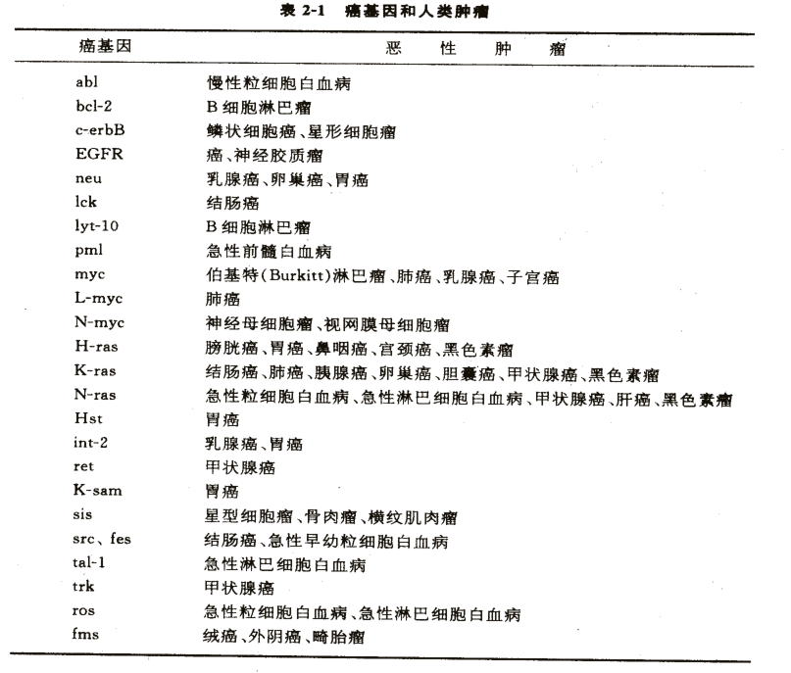

Slide 36

抑癌基因
抑癌基因：存在于正常细胞内的抑制肿瘤发生的基因。
正常功能：保持染色体稳定、抑制细胞增殖、促进细胞分化。
抑癌机制：维持正常细胞膜表面、抑制细胞增殖相关基因的表达、调节细胞周期、促进细胞凋亡、调节细胞内信号传导等。
举例：P53、BRCA1、BRCA2

Slide 37
抑癌基因
抑癌基因只有其基因座上两个等位基因都发生缺失或失活才会导致肿瘤——“肿瘤的二次突变学说”
散发性肿瘤
抑癌基因A
抑癌基因A’
出生前
出生后
抑癌基因A突变
抑癌基因A’
抑癌基因A突变
抑癌基因A’突变
癌
一次打击
二次打击
等位基因
先天性突变
抑癌基因
后天性突变

Slide 38
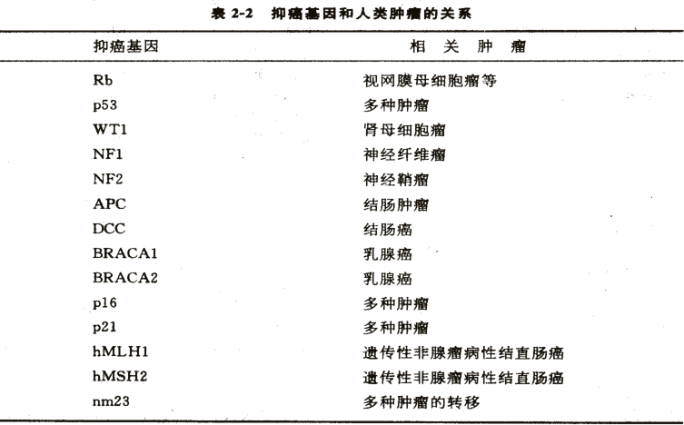

Slide 39
小结
癌症是外界环境因素和内在遗传因素共同作用的结果
掌握：癌基因、抑癌基因的概念
熟悉：导致恶性肿瘤的有哪些环境因素
了解：癌症的发病机理假说

Slide 40

复旦大学附属肿瘤医院，副教授，泌尿外科主任助理
中国抗癌协会泌尿男生殖系统委员会前列腺癌学组秘书长
中国抗癌协会会员
上海市抗癌协会会员
擅长机器人辅助前列腺癌根治术，腹腔镜下前列腺癌根治术，肾脏肿瘤和膀胱肿瘤的微创手术等。
从事于泌尿及男生殖系统肿瘤（如肾癌、前列腺癌、膀胱癌、肾盂癌、输尿管癌、阴茎癌、睾丸癌等）的临床诊治工作以及它们的转化研究。主持国家自然科学基金青年项目1项。
门诊时间：周一下午泌尿外科普通门诊（浦东院区）；周五下午泌尿外科普通门诊（徐汇院区）
王弘恺

